Slide 1
пешеход,
стань заметней!

Slide 2
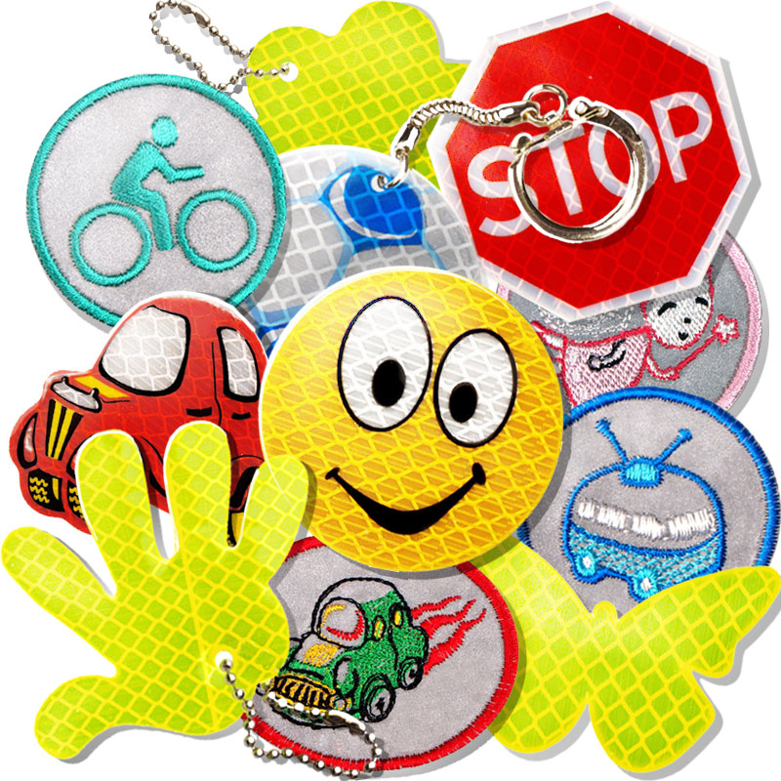
Это я- Фликер

Slide 3
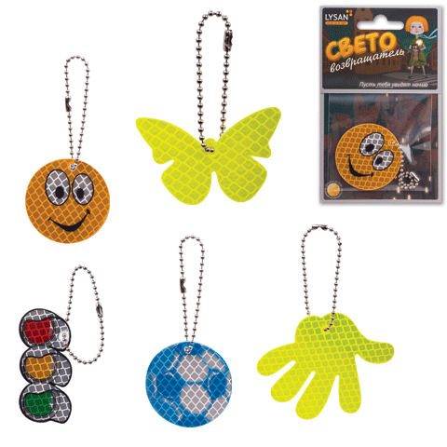
Виды фликеров

Slide 4
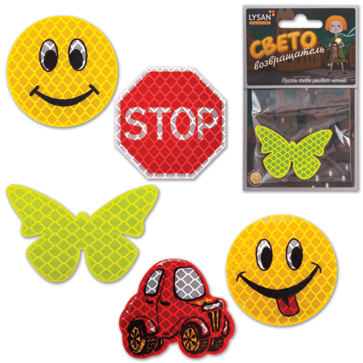

Slide 5


Slide 6
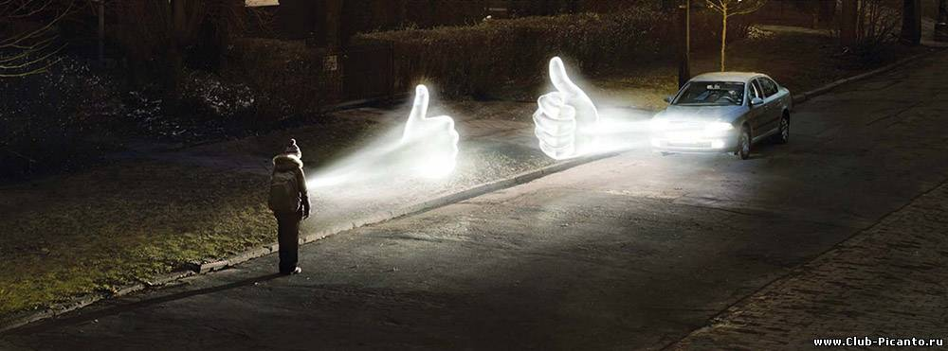
Фликеры- световозвращающие элементы, которые отражаются в свете фар
автомобиля и позволяют водителю увидеть пешехода (велосипедиста) в темное
время суток.

Slide 7

Фликер в переводе с англ. языка означает "мерцание, колеблющийся свет, вспышка.

Slide 8
4.1 При движении по краю проезжей части дороги в темное время суток пешеход должен обозначить себя световозвращающим элементом (элементами). (из правил дорожного движения за 2016 год)

Slide 9


Slide 10
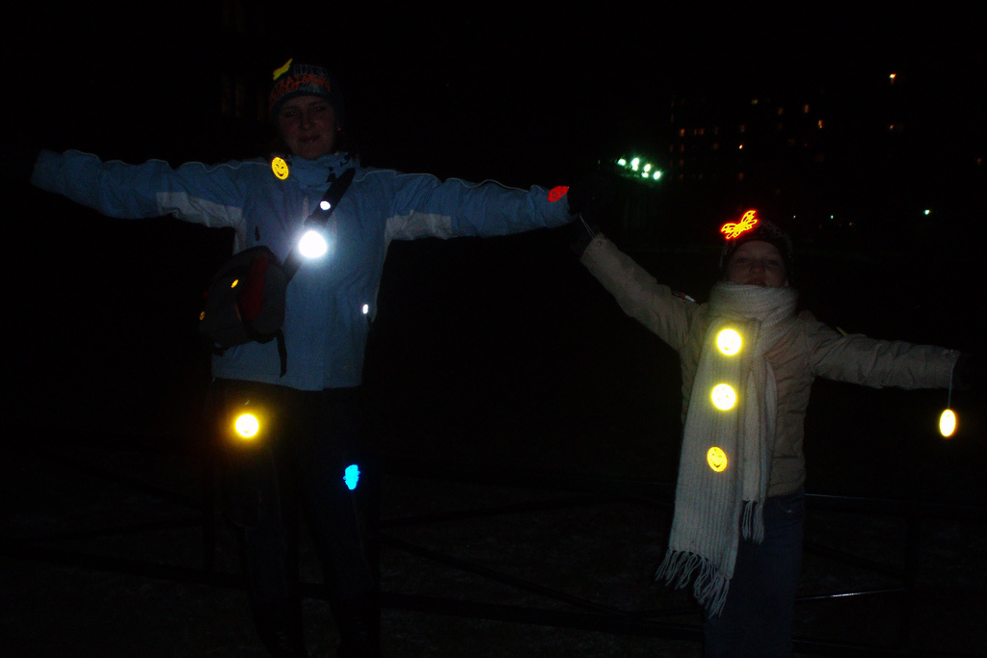
Стань заметней

Slide 11
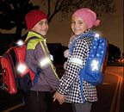
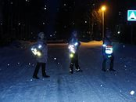


Slide 12
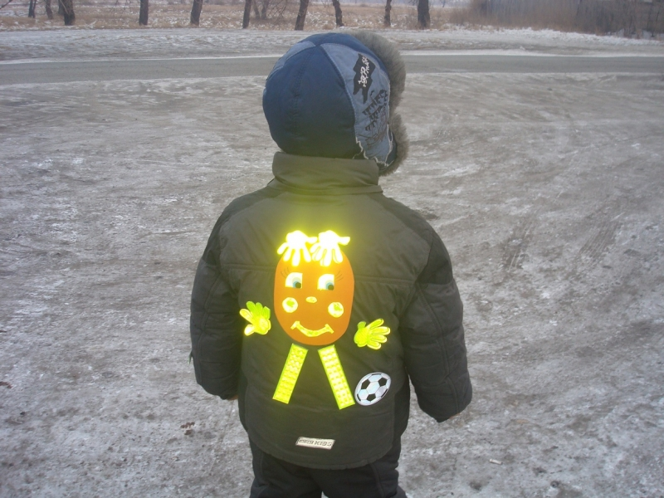
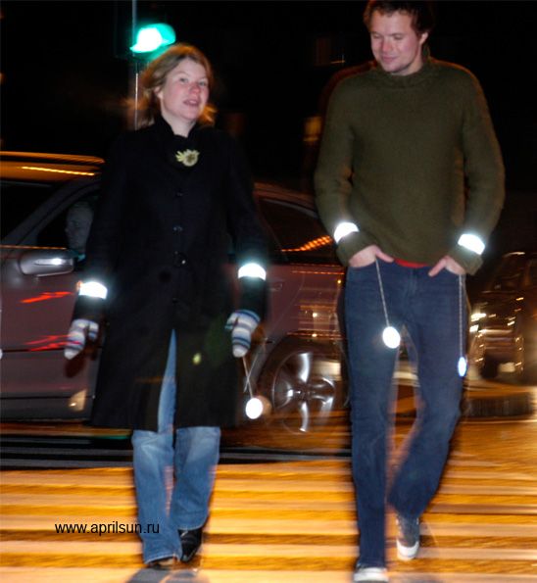

Slide 13
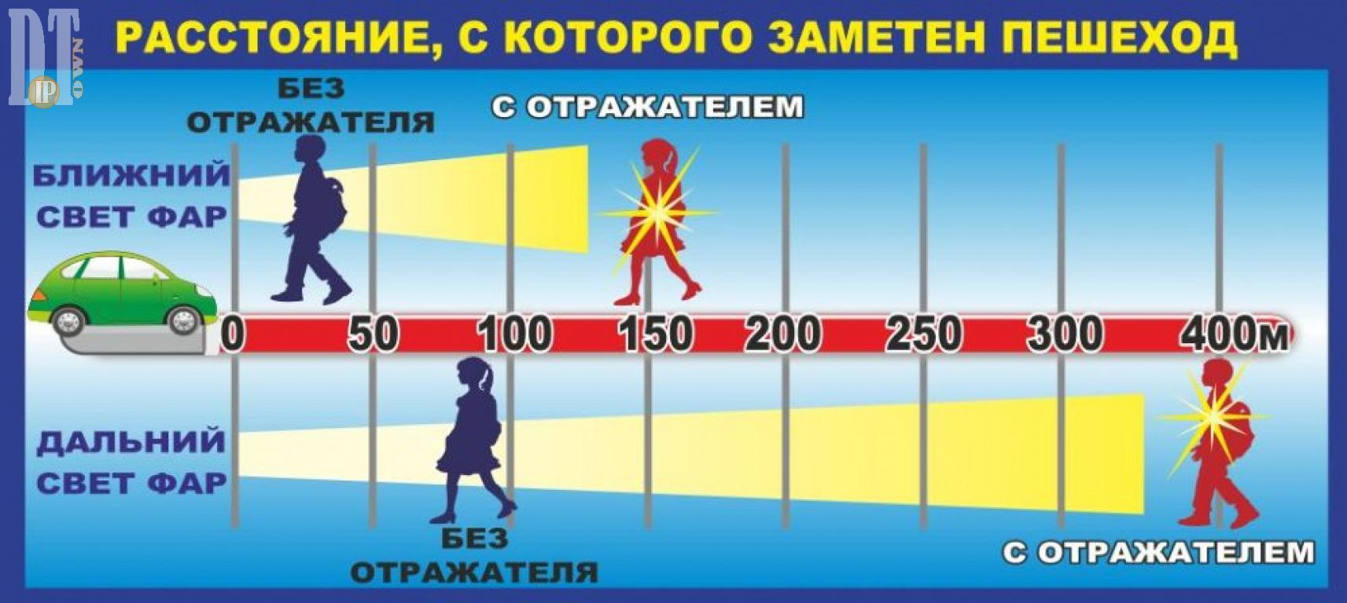

Slide 14
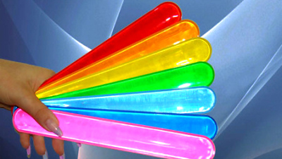
Где можно приобрести
Фликеры?
1. в книжных магазинах.
2. В кузбасспечатях.
3. в fix price (всё по одной цене)

Slide 15


